Slide 1
Workshop Die Demokratie verteidigen! Unsere Herausforderungen im Wahljahr Transferkonferenz | 17.4.2021 DGB-BVV, VB 04, MIA, Marc Neumann

Slide 2
AFD: Keine schlechten nachrichten, aber auch keine entwarnung
Seit Oktober 2017 sitzt die AfD im Deutschen Bundestag; sie ist auch im Europäischen Parlament und in allen Länderparlamenten vertreten
Bei der Bundestagswahl 2017 erzielte sie 12,6 Prozent der Zweitstimmen
In Umfragen konnte sie zu ihren „besten“ Zeiten 18 Prozent erzielen (20.9.2018); inzwischen kommt sie „nur“ noch auf 11 Prozent

Slide 3
Zukunftsdialog – dialograum „Demokratie und ZuSAMMENHALT“

Slide 5
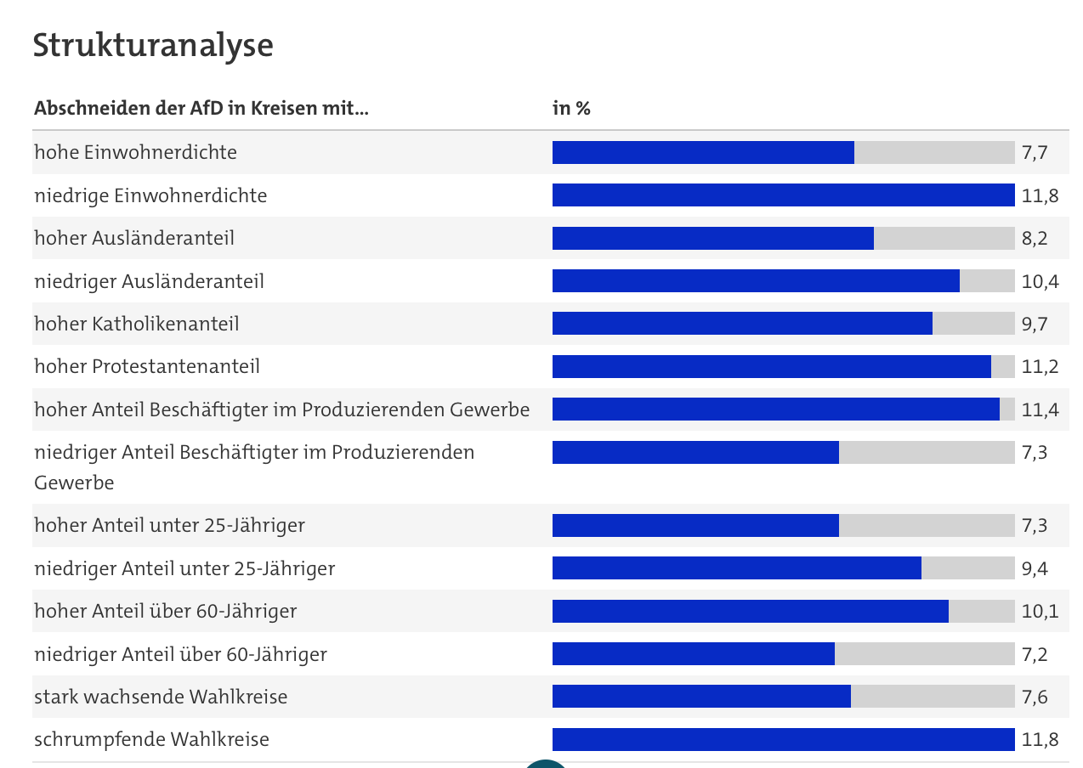
Landtagswahl baden-württemberg
Quelle: SWR

Slide 7
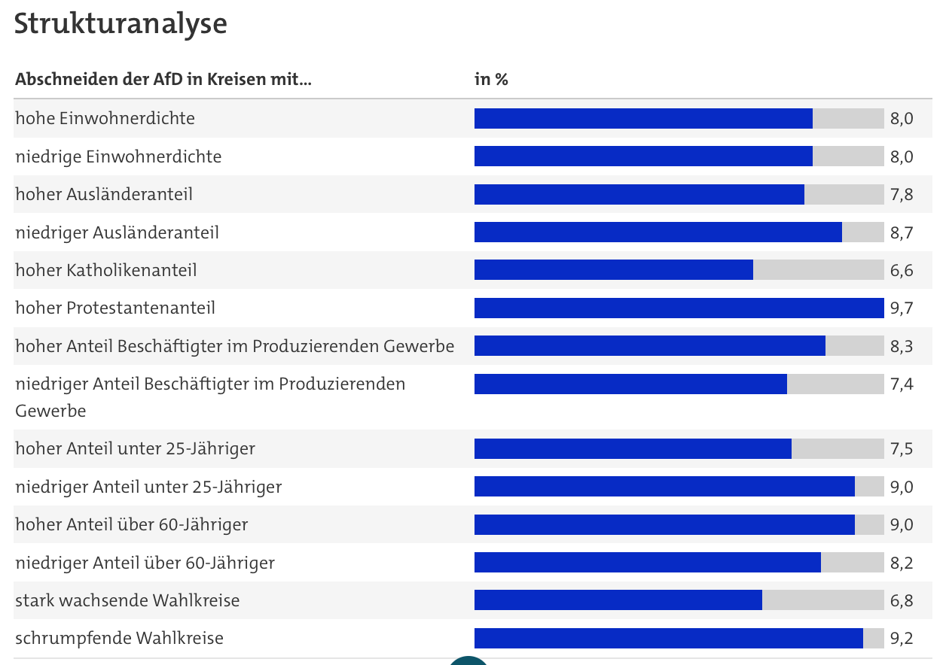
Landtagswahl Rheinland-Pfalz
Quelle: SWR

Slide 8
AFD: Ursachen für Zustimmungsverlust
Absturz seit Beginn der Corona-Pandemie 2020 aus mehreren Gründen:
Wegbrechen des Aufhängers Einwanderung/Geflüchtete
Keine klare Linie in der Beurteilung der Gefahren durch Covid-19 und der notwendigen Maßnahmen
Öffentlich ausgetragene Auseinandersetzungen zwischen dem (formell aufgelösten) extrem rechten Flügel und der Meuthen-Fraktion
Einstufung der Gesamtpartei in mehreren Bundesländern durch Verfassungsschutzbehörden (Verdachtsfall), Prüffall im Bund

Slide 9
Aktivitäten der afd im bundestag 2019

Slide 10
AFD: Ausblick
Zwei Parteitage (Kalkar und Dresden) haben gezeigt: Der Riss zwischen angeblich gemäßigtem Teil (Meuthen & Co.) und angeblich aufgelöstem „Flügel“ geht mitten durch die Partei – jedenfalls durch die Delegierten zum Bundesparteitag
Dem Meuthen-Teil gelingt es immer weniger, Mehrheiten zu organisieren – der Einfluss des „Flügels“ wächst
AfD ist auf dem Weg zu einer „NPD light“
Stärkerer Einfluss völkisch-nationalistischer Positionen, garniert mit völkisch ausgerichteter Sozialpolitik, steigert die Bedrohung durch die AfD
Wähler in Ostdeutschland eher unbeeindruckt
Spaltung möglich, aber vermutlich erst nach der Bundestagswahl

Slide 11
Die Grosse Verschwörung: Corona-Proteste & Querdenker
Abb.: Plakat an der Reeperbahn („Docks“ und „Große Freiheit 36“)
Nicht immer leicht zu fassende Protestbewegung
Konjunkturelle Wellen der Proteste
Mittlerweile flächendeckend auch in kleinen Orten

Slide 12
Die Grosse Verschwörung: Corona-Proteste, Querdenker, „HYGIENE-DEMOS“
Höhepunkte (Auswahl):
Demonstrationen in Stuttgart („Querdenken 711“, Michael Ballweg)
Demonstrationen am 1. und 29. August 2020 in Berlin (29.8.2020: „Sturm auf Berlin/Besetzung der Treppe des Reichstags)
München zwischen Mai 2020 und März 2021
Leipzig 7. November 2020 mit bis zu 45.000 Menschen
Kassel 20. März 2021 mit bis zu 20.000 Menschen

Slide 13
Die Grosse Verschwörung: Corona-Proteste, Querdenker, „HYGIENE-DEMOS“
Zum Teil skurrile Szenerie: Junge Hippies schützen Reichsbürger vor Polizeizugriff (29.8.2020, Russische Botschaft Berlin)

Slide 14
Die Grosse Verschwörung: Corona-Proteste, Querdenker, „HYGIENE-DEMOS“
Sinkende Hemmschwellen optisch „Bürgerlicher“ (zum Teil ganze Familienausflüge), mit klar erkennbaren Neonazis gemeinsam zu demonstrieren

Slide 15
Die Grosse Verschwörung: Corona-Proteste, Querdenker, „HYGIENE-DEMOS“
Es gibt deutliche Versuche der AfD, sich an die Querdenker anzudienen („parlamentarischer Arm der Bewegung“, Beschlusslage des Parteitags in Dresden zu Maskenpflicht und Impfrisikenaufklärung)
Die extreme Rechte hat – etwa für die Berliner Demonstrationen – massiv für die Teilnahme geworben (NPD, Dritter Weg, Compact-Magazin unter Jürgen Elsässer, Götz Kubitschek [Sezession] und Martin Sellner [Identitäre Bewegung], Björn Höcke und Tino Chrupalla [AfD])
Die extreme Rechte setzt sich an die Spitze der Bewegung; zu Symbolfiguren wurden unter anderen Attila Hildmann und Ken Jebsen

Slide 16
Die Grosse Verschwörung: Corona-Proteste, Querdenker, „HYGIENE-DEMOS“
Es ist gelungen, symbolträchtige Bilder zu produzieren, etwa am 29.8.2020 in Berlin:

Slide 17
Die Grosse Verschwörung: Corona-Proteste, Querdenker, „HYGIENE-DEMOS“
Einigende Motive über die Spektren hinweg:
verkürzte Kapitalismuskritik (Lobby-Einfluss, Bereicherungsphantasien)
Verharmlosung oder Verniedlichung der Pandemie, Abstreiten tödlicher Folgen
Sozialdarwinismus
Behauptung, die Regierung wolle demokratische Grundrechte dauerhaft einschränken oder aufheben
Generelle Impfgegnerschaft
Glaube an Wirksamkeit von „Alternativmedizin“
Behauptung einer Weltverschwörung (globale Elite, New World Order, Fertilitätskontrolle, Q Anon/Missbrauch von Kindern)

Slide 18
Die Grosse Verschwörung: Corona-Proteste, Querdenker, „HYGIENE-DEMOS“
Versuch der Einschätzung, Positionierung der Gewerkschaften (mit Dank an Robert Günthner):
Zahl der Teilnehmenden und regionale Verbreitung übertreffen die Ausdehnung der Pegida-Demos
Die Verbindung dieser Demos (muss nicht für jeden einzelnen Teilnehmer zutreffen) und der dort formulierten Inhalte zu rechtsextremen Positionen und Strukturen ist evident. Inhaltlich: Elitenkritik, Aufruf zu neuer Verfassung und Ablehnung der Demokratie, Verschwörungsmythen und Antisemitismus, Antirationalismus, Geschichtsrelativierung
Beteiligung von Rechtsextremen ohne Probleme, Rechtsextreme und Verschwörungserzähler als Redner, punktuell Verbindungen zur AfD („Besucher“ im Reichstag), aber auch symbolische Unterstützung durch die AfD in Parlamenten (Plakate, Ablehnung Mundschutz,…).
Die Kundgebungen radikalisieren sich: ständige juristische Auseinandersetzungen, Ignorieren der Auflagen, Angriffe auf Journalist_innen und Meinungsfreiheit, verbale Attacken im Bundestag, Aggressivität gegenüber Polizist_innen

Slide 19
Die Grosse Verschwörung: Corona-Proteste, Querdenker, „HYGIENE-DEMOS“
Demos könnten den Kern einer neuen, rechten „Massenbewegung“ bilden, an der einerseits die AfD politisch-strategisch anknüpfen oder es zumindest versuchen kann (Corona als neues „Flüchtlingsthema“).
→ politische Einordnung der Demos und deutliche Positionierungen von DGB und Gewerkschaften sind wichtig
→ inhaltlich solidarische, soziale, rationale Politik der Gewerkschaften darstellen. Praktisch zeigen, auch bei Warnstreiks oder öffentlichen Aktionen wie IGM: Demos mit AHA-Regeln sind möglich. Wir machen das!
→ weiterhin und verstärkt mit anderen zusammen: Die Leugnung der Pandemie ist nicht mehrheitsfähig
→ im Bundestagswahlkampf den Zusammenhang von Demokratie und Sozialstaat in den Mittelpunkt stellen; Motto: Sicherheit in der Krise!

Slide 20
Blickpunkt Corona-Proteste
Erscheint jetzt
Ihr seid die ersten, die das Heft als Online-Version erhalten

Slide 21
Handlungshilfe

Slide 22
handlungshilfe
Im Kern:
Der DGB lädt die AfD nicht zu eigenen Veranstaltungen ein
Der DGB nimmt nicht an Veranstaltungen von AfD und extremer Rechter teil; Einladungen weisen wir zurück
Der DGB bewertet im Einzelfall, ob er an Veranstaltungen Dritter teilnimmt, zu denen auch die AfD eingeladen ist (Beispiel: Podiumsdiskussion)
Keine Normalisierung der AfD!

Slide 23
Meldeketten bei bedrohungen

Slide 24
BLICKPUNKT Sozialpolitik der AfD
Überarbeitung/Aktualisierung in den nächsten Wochen geplant

Slide 25
Monatsberichte

Slide 26
DGB-Bundesvorstand
Henriette-Herz-Platz 2
10178 Berlin
030/24060-0
Marc Neumann (VB 04, Bereich MIA)
marc.neumann@dgb.de

